Slide 1

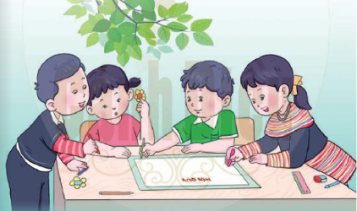
BÀI GIẢNG ĐIỆN TỬ CHƯƠNG TRÌNH MỚI 2020
ĐẠO ĐỨC 1
(Cánh diều)

Slide 2

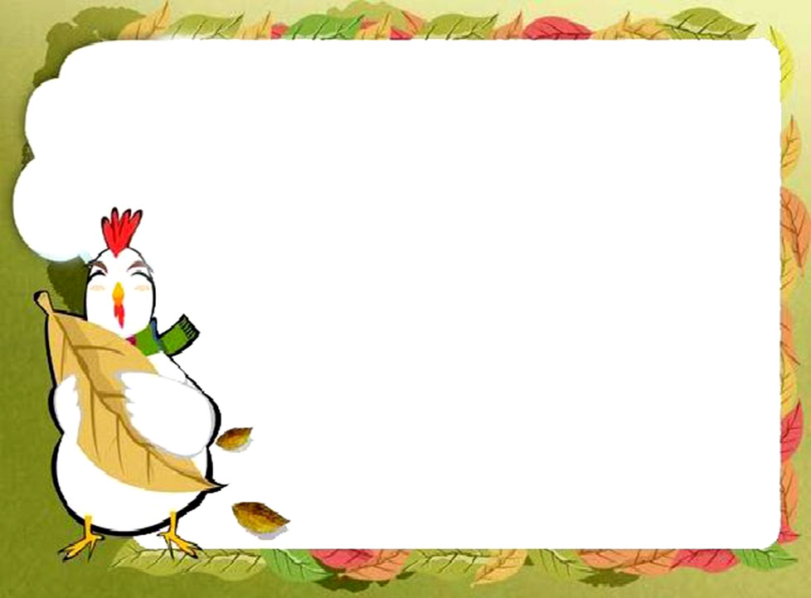
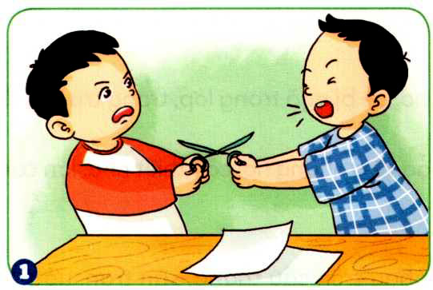
Chủ đề
PHÒNG TRÁNH TAI NẠN, THƯƠNG TÍCH
Phòng tránh bị thương do các vật sắc nhọn
BÀI 13

Slide 3

Chia sẻ cùng bạn:
- Đã bao giờ em bị thương do các vật sắc nhọn chưa.
- Khi ấy em cảm thấy như thế nào?

Slide 4

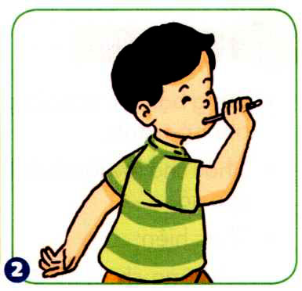
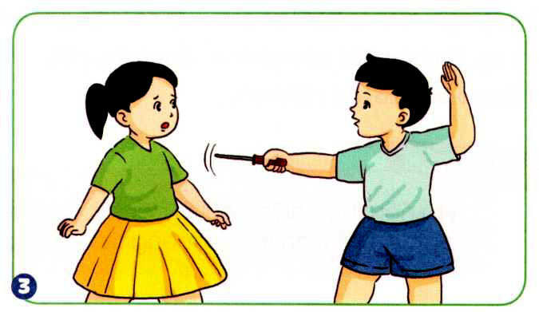
a. Đoán xem việc làm của bạn trong mỗi tranh dưới đây có thể dẫn đến điều gì?

Slide 5

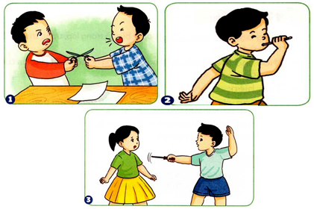
140
160
30
0
130
20
50
60
40
80
170
150
10
70
90
180
100
110
120
9
1
2
3
4
5
6
7
8
THẢO LUẬN NHÓM
- Bạn trong tranh đang làm gì?
- Việc làm đó có thể dẫn đến hậu quả như thế nào?
Yêu cầu
- Làm việc theo nhóm
- Một nhóm lên trình bày kết quả, các nhóm khác nhận xét, bổ sung.

Slide 6
TRANH 1
Hai bạn nhỏ tranh nhau cái kéo. Việc làm đó có thể khiến hai bạn bị kéo nhọn đâm vào người.

Slide 7
TRANH 2
Bạn nhỏ nghịch ngậm đầu nhọn của chiếc bút vào miệng. Việc làm đó có thể khiến bạn bị đầu nhọn của bút đâm vào họng khi vấp ngã, rất nguy hiểm

Slide 8
TRANH 3
Bạn nhỏ cầm vật nhọn dọa bạn gây nguy hiểm đến tính mạng.

Slide 9
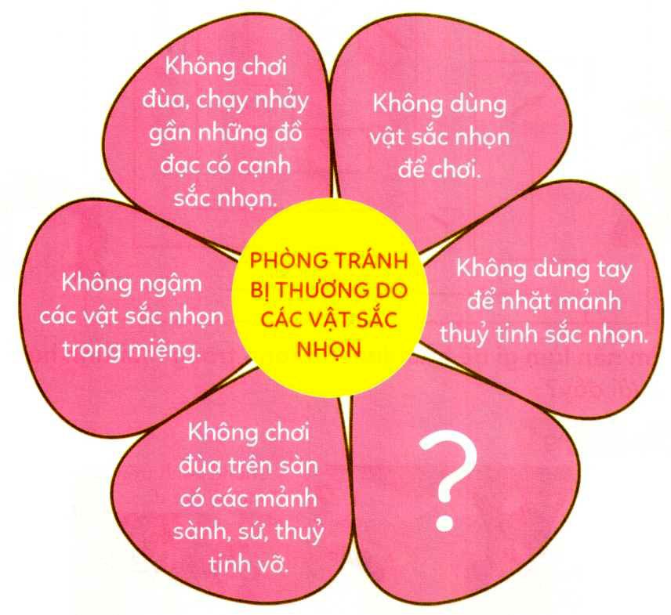
30
0
20
50
60
40
80
10
70
90
100
110
120
9
1
2
3
4
5
6
7
8
THẢO LUẬN NHÓM
Nêu cách phòng tránh bị thương do các vật sắc nhọn .
Yêu cầu
Làm việc theo nhóm
Các nhóm trò chuyện bày tỏ suy nghĩ với nhau.

Slide 10
KẾT LUẬN
cách phòng tránh bị thương do các vật sắc nhọn
Không dùng vật sắc nhọn để chơi.
Không dùng tay để nhặt mảnh thủy tinh sắc nhọn.
Không chơi đùa trên sàn có các mảnh sành, sứ, thủy tinh vỡ.
Không ngậm vật sắc nhọn trong miệng
Không chơi đừa chảy nhảy gần những đồ đạc có cạnh sắc nhọn…

Slide 11
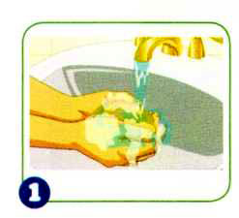
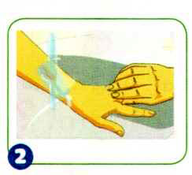
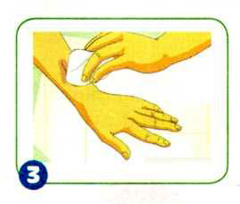
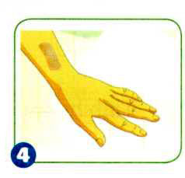
c. Xem tranh và nêu các bước sơ cứu khi bị thương chảy máu:

Slide 12
các bước sơ cứu khi bị thương chảy máu
+ Bước 1: Rửa tay sạch trước và sau khi sơ cứu chảy máu.
+ Bước 2: Rửa vét thương bằng nước sạch, có thể rửa dưới vòi nước máy.
+ Bước 3: Đặt miếng gạc lên vết thương.
+ Bước 4: Băng lại hoặc dùng băng keo băng kín

Slide 13



Slide 14

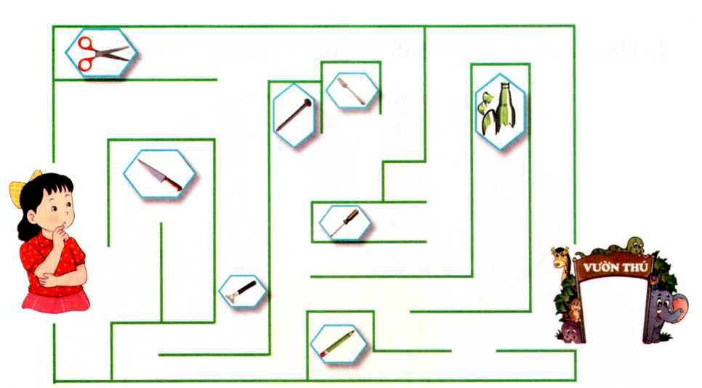
Hoạt động 1
a. Cùng bạn chơi trò Mê cung – tìm đường đi an toàn:

Slide 15
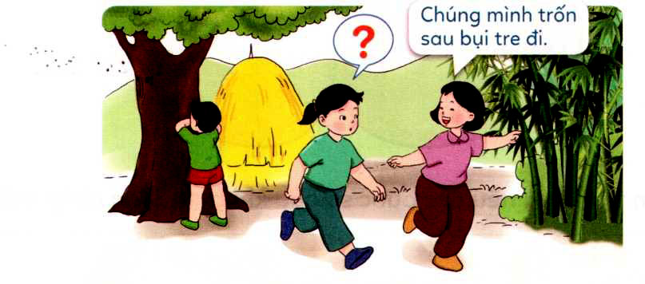
Hoạt động 2
b. Em nên làm gì để bảo đảm an toàn trong mỗi tình huống dưới đây:
Tình huống 1:
Các bạn chơi trò trốn tìm. Bạn Linh rủ bạn Tâm trốn sau bụi tre. Theo em, Tâm nên làm gì? Vì sao?

Slide 16
Xử lí tình huống 1:
Tâm nên bảo bạn đừng trốn sau bụi tre để tránh bị gai tre đâm vào người, gây thương tích

Slide 17
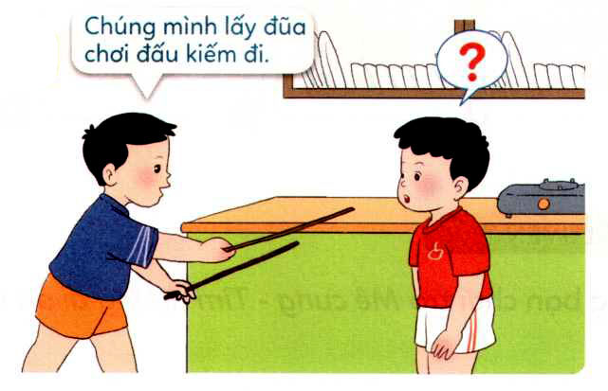
Tình huống 2:
Huy rủ Chính dùng đũa nấu ăn để chơi đấu kiếm. Theo em, Chính nên làm gì? Vì sao?

Slide 18
Xử lí tình huống 2:
Chính nên từ chối và khuyên Huy không nên dùng đũa nấu ăn để chơi đấu kiếm vì rất nguy hiểm, dễ làm hai bạn bị thương, nhất là khi vô tình chọc phải mắt hoặc người nhau

Slide 19

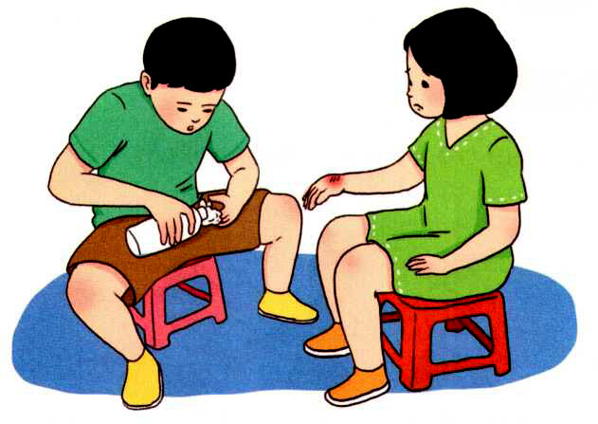
Hoạt động 3
b. Cùng bạn thực hành sơ cứu vết thương bị chảy máu.

Slide 20
Cùng bạn chỉ ra những bàn, ghế trong lớp học có góc nhọn để cẩn thận khi di chuyển.
Nhờ cha mẹ hướng dẫn cách sử dụng dao, kéo an toàn.
Cùng cha mẹ bọc lại các góc nhọn ở kệ, bàn trong gia đình.
Thực hiện: Không dùng vật sắc nhọn để chơi, nghịch; Không chạy nhảy chơi đùa gần nhwungx vật có cạnh sác nhọn, khi trên sàn có những mảnh thủy tinh, sành, sứ vỡ.

Slide 21
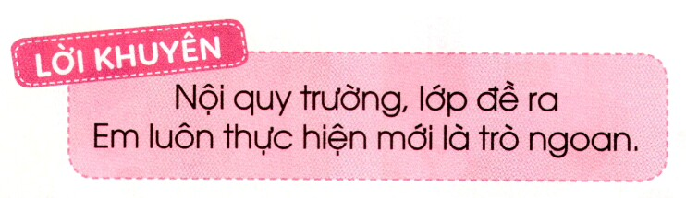

Em nên thực hiện những việc làm cần thiết, để bảo vệ bản thân, phòng tránh bị thương do vật sắc nhọn

Slide 22


